Slide 1
SÁCH GIÁO KHOA MĨ THUẬT 8
CHÂN TRỜI SÁNG TẠO – BẢN 1
1
4/14/2023
1

Slide 2
SGK MĨ THUẬT 8 - CTST - BẢN 1
NHÓM TÁC GIẢ:
NGƯT. ThS. Nguyễn Thị Nhung
(Tổng Chủ biên)
ThS. Nguyễn Tuấn Cường
(Chủ biên)
Các tác giả:
ThS. Nguyễn Dương Hải Đăng
CN. Đỗ Thị Kiều Hạnh
TS. Nguyễn Đức Sơn ThS. Đàm Thị Hải Uyên
ThS. Trần Thị Vân
2

Slide 3
MỤC TIÊU CỦA CHƯƠNG TRÌNH TẬP HUẤN
Biết được cấu trúc và cơ sở khoa học của SGK MT 8 - CTST bản 1
Nhận biết được những điểm mới trong SGK MT 8 – CTST bản 1
Chỉ ra được các dạng bài học của SGK MT 8 – CTST bản 1
Xây dựng được kế hoạch dạy - học theo sách mới phù hợp với hoàn cảnh địa phương
Biết được cách tích hợp bài học trong dạy học STEAM

Slide 4
NỘI DUNG TẬP HUẤN SGK MĨ THUẬT 8 - CTST - BẢN 1
Trải nghiệm bài học
Phân tích bài học
Tìm hiểu các chủ đề của SGK MT 8 - CTST Bản 1
Xem Video giới thiệu SGK MT 8
Tìm hiểu những điểm mới trong SGK MT 8 – CTST Bản 1
Xem Video tiết dạy minh họa
Trải nghiệm bài học
Hướng dẫn sử dụng sách giáo viên.
Lập kế hoạch dạy - học các bài mới trong SGK MT 8 - CTST Bản 1
Trình bày và chia sẻ kế hoạch dạy học
Tổng kết

Slide 5
1. Trải nghiệm bài học
5

Slide 6
2. Phân tích bài học.

Slide 7
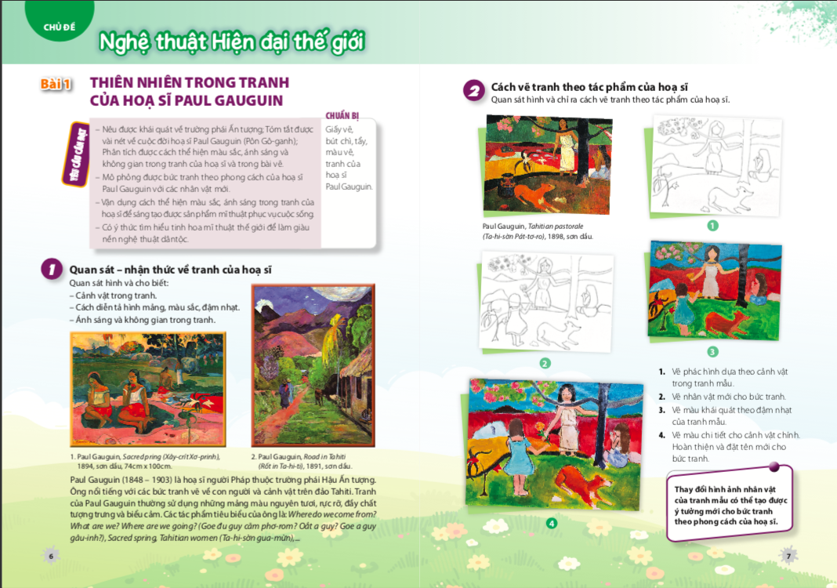

Slide 8
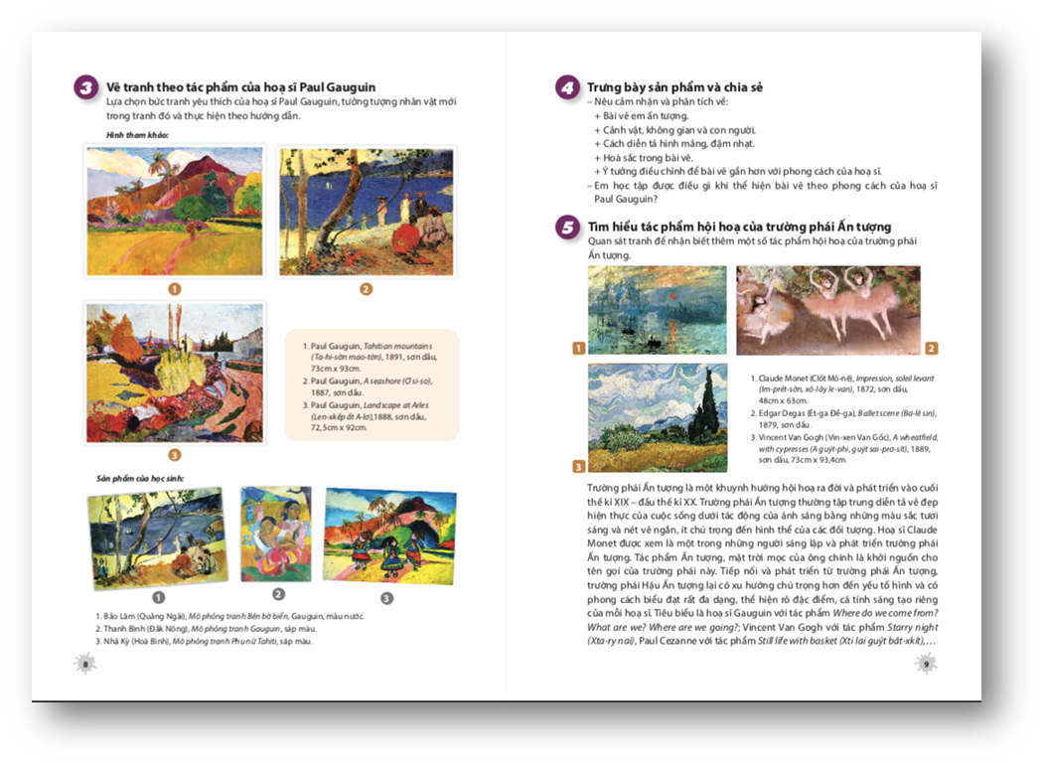

Slide 9
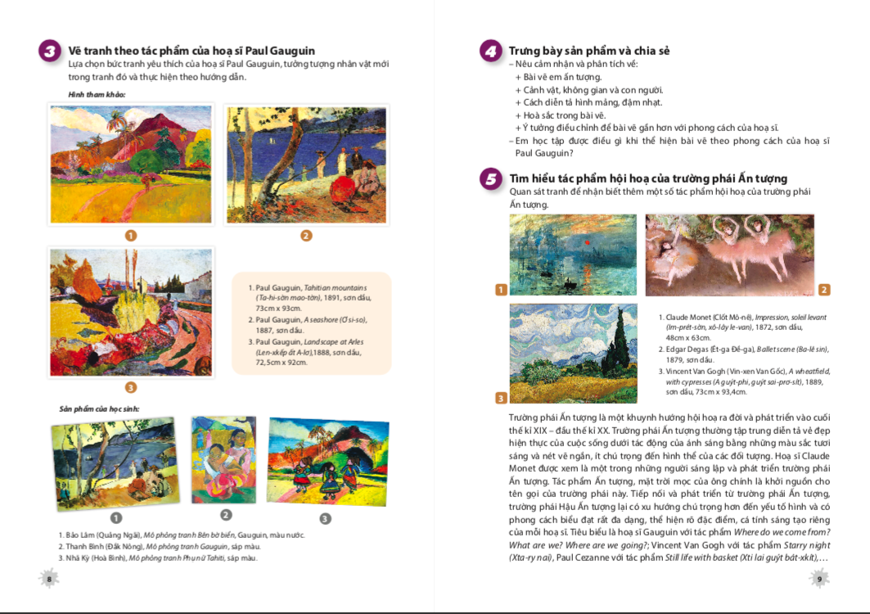
Quan sát- nhận thức
Kiến tạo Kiến thức kĩ năng
Luyện tập sáng tạo
Phân tích đánh giá
Vận dụng phát triển
9

Slide 10
Mô hình bài học SGK mĩ thuật 8 - Bản 1
Thông tư 33/2017/TT/BGDĐT quy định cấu trúc bài học gồm: Mở đầu, Kiến thức mới, Luyện tập, Vận dụng.
1.Quan sát-
Nhận thức
2. Kiến tạo kiến thức, kĩ năng
3. Luyện tập - sáng tạo
4. Phân tích - đánh giá
5. Vận dụng - phát triển
Chương trình GDPT tổng thể hướng tới các loại hoạt động học tập: khám phá, thực hành, vận dụng.
MÔ HÌNH BÀI HỌC
Đặc thù Môn Mĩ thuật hướng tới các giá trị về thẩm mĩ, truyền thông văn hoá lịch sử, kĩ năng thực hành sáng tạo, vận dụng vào thực tế, khơi dậy cảm xúc tích cực cho HS.
10

Slide 11
3. Tìm hiểu các chủ đề của SGK MT 8 - CTST Bản 1

Slide 12
Cấu trúc SGK và mô hình bài học
Cấu trúc SGK MĨ THUẬT 8 - CTST- BẢN 1
MỞ ĐẦU
- Bìa sách
- Hướng dẫn sử dụng
- Lời nói đầu
PHẦN NỘI DUNG CHÍNH
- 6 chủ đề
- 16 bài học
- 2 hoạt động tổng kết HK1 và cuối năm
PHẦN CUỐI SÁCH
- Giải thích thuật ngữ
- Trang trách nhiệm xuất bản

Slide 13
Chủ đề và các dạng bài học
Chủ đề: NỘI THẤT CĂN PHÒNG
Bài 9: Thiết kế sản phẩm nội thất
Bài 10: Thiết kế mô hình căn phòng
Chủ đề: MĨ THUẬT TRONG CUỘC SỐNG
Bài 11: Tạo hoạ tiết trang trí bằng chấm màu
Bài 12: Tranh tĩnh vật
Bài 13: Tranh trang trí với các màu tương phản
Bài 14: Tranh áp phích
Chủ đề: HƯỚNG NGHIỆP
Bài 15: Khái quát về ngành nghề liên quan đến Mĩ thuật tạo hình
Bài 16: Đặc trưng của một số nghề liên quan đến Mĩ thuật tạo hình
Tổng kết năm học: TRƯNG BÀY SẢN PHẨM MĨ THUẬT
Chủ đề: NGHỆ THUẬT HIỆN ĐẠI THẾ GIỚI
Bài 1: Thiên nhiên trong tranh của hoạ sĩ Paul Gauguin
Bài 2: Nghệ thuật tranh cắt dán (Collage art)
Bài 3: Tranh chân dung theo trường phái Biểu hiện
Chủ đề: NGHỆ THUẬT HIỆN ĐẠI VIỆT NAM
Bài 4: Nét đặc trưng trong tranh sơn mài Việt Nam
Bài 5: Nét đẹp trong tranh lụa của hoạ sĩ Nguyễn Phan Chánh
Bài 6: Tượng chân dung nhân vật
Chủ đề: MĨ THUẬT CỦA CÁC DÂN TỘC THIỂU SỐ VIỆT NAM
Bài 7: Tạo mẫu nền trang trí với hoạ tiết dân tộc thiểu số Việt Nam
Bài 8: Thiết kế trang phục với hoạ tiết dân tộc
Tổng kết học kì I: TRƯNG BÀY SẢN PHẨM MĨ THUẬT
13
13

Slide 14
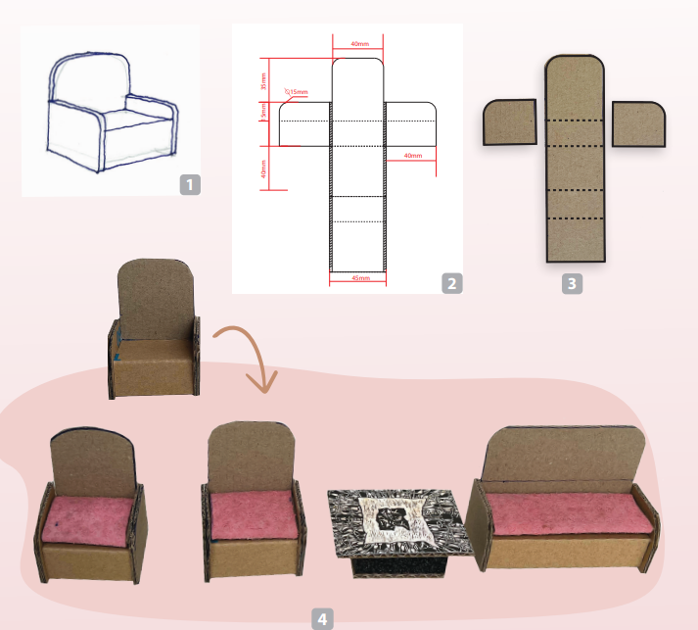
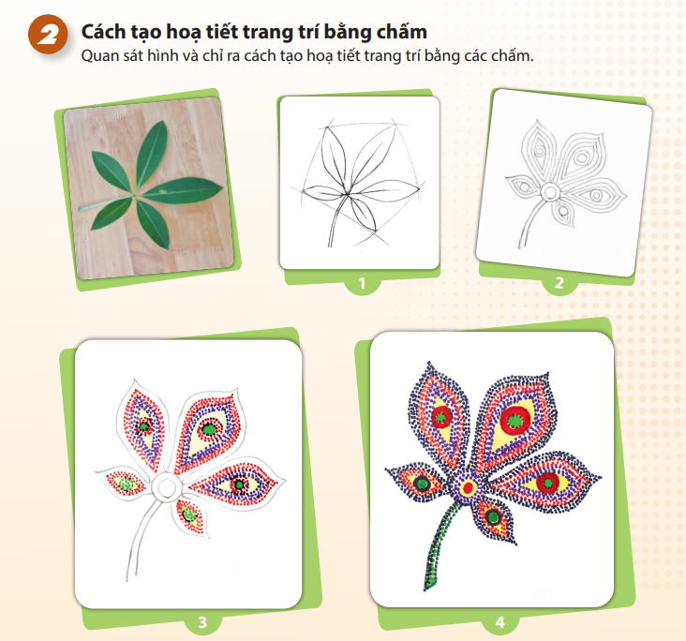
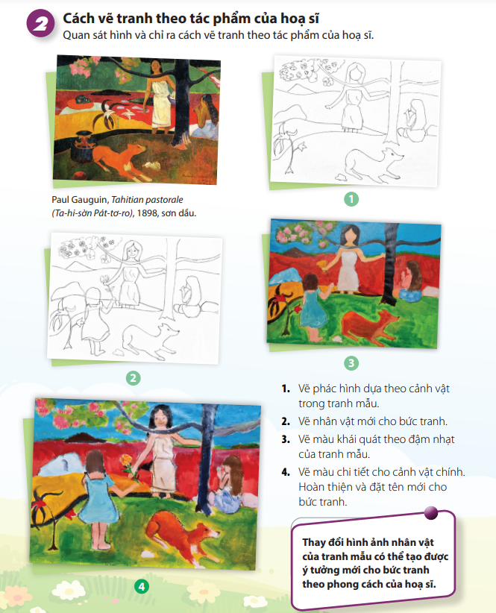
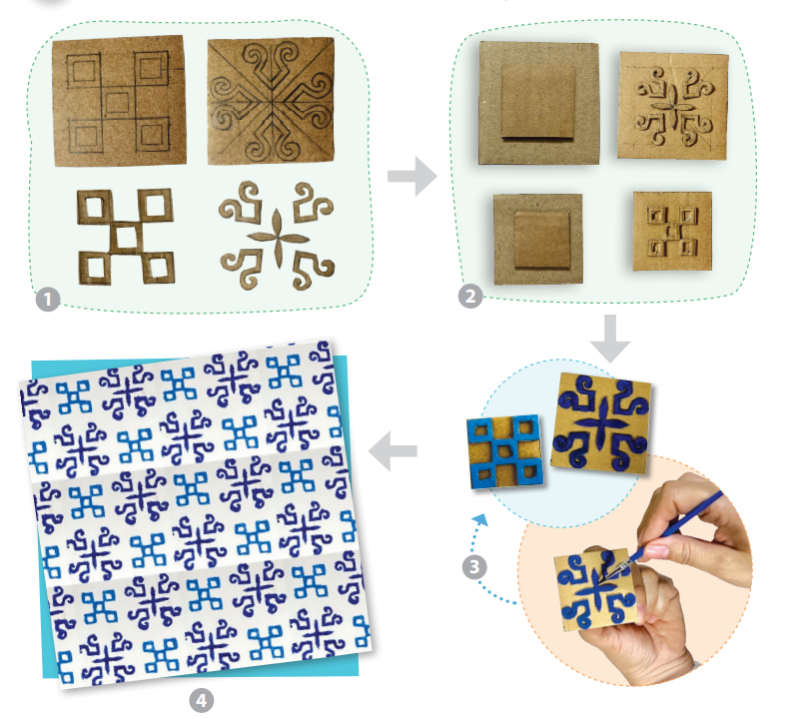
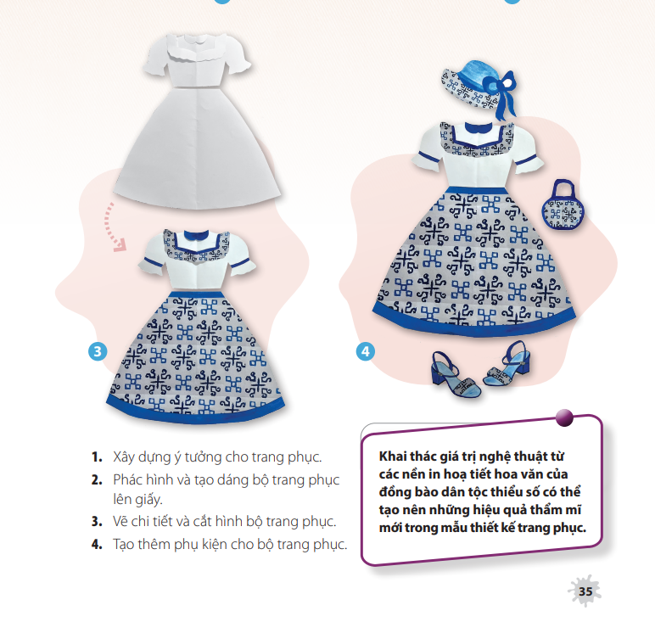
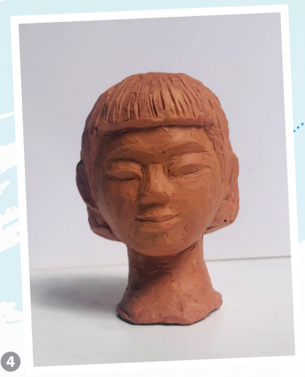
CÁC DẠNG BÀI VÀ HÌNH THỨC MĨ THUẬT TRONG SGK
Điêu khắc | VẼ | IN | TK Thời trang | TK Công nghiệp | TT ứng dụng | Tích hợp LSMT
14

Slide 15
4. Xem Video giới thiệu SGK MT 8

Slide 16
5. Tìm hiểu những điểm mới trong SGK MT 8
CTST Bản 1

Slide 17
Bài học có tính liên kết, hệ thống
Đa dạng các hình thức mĩ thuật và chất liệu tạo hình trong mỗi chủ đề.
Thuận tiện cho việc tích hợp và kết nối với văn hoá địa phương
Nhận biết tinh hoa nghệ thuật thế giới và Việt Nam qua hoạt động mĩ thuật
Kết nối và vận dụng kiến thức, kĩ năng mĩ thuật với đời sống
Học sinh được tiếp cận nội dung chủ đề Hướng nghiệp về các ngành nghề liên quan đến Mĩ thuật tạo hình.
17

Slide 18
Bài học có tính liên kết, hệ thống trong chủ đề

Slide 19
VD. Chủ đề Mĩ thuật của các dân tộc thiểu số Việt Nam.
19

Slide 20
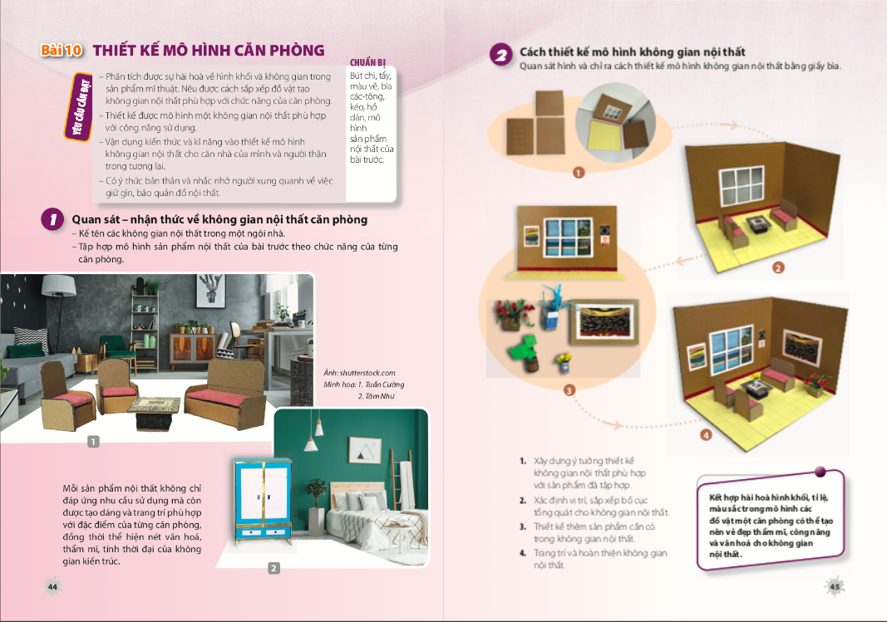
VD. Chủ đề Nội thất căn phòng
20

Slide 21
Đa dạng các hình thức mĩ thuật và chất liệu tạo hình
trong mỗi chủ đề

Slide 22
VD chủ đề: Nghệ thuật hiện đại Việt Nam
22

Slide 23
VD chủ đề: Mĩ thuật trong cuộc sống

Slide 24
Thuận tiện cho việc tích hợp
và kết nối với văn hoá địa phương

Slide 25
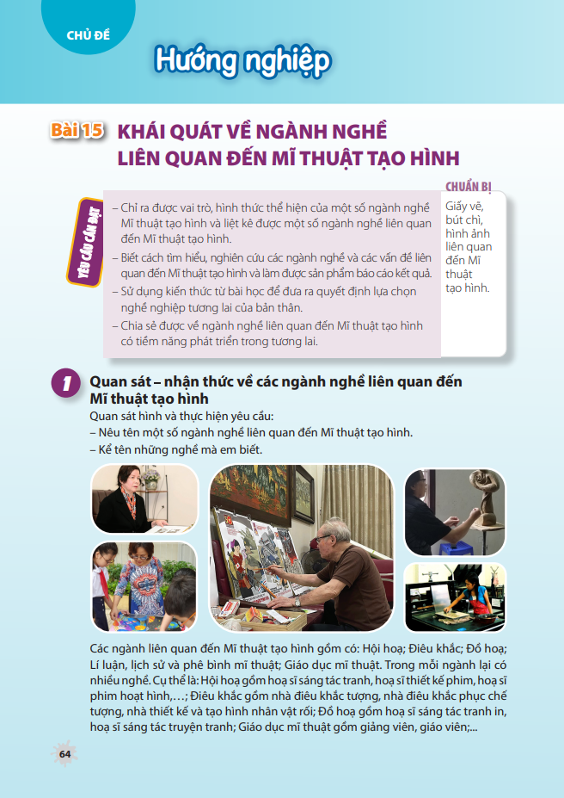

Slide 26
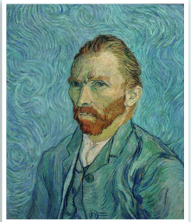
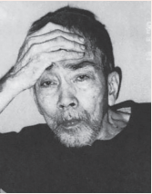
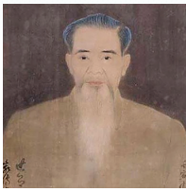
Nhận biết tinh hoa nghệ thuật thế giới
và Việt Nam qua hoạt động MT
4/14/2023
26
26

Slide 27
Chủ đề: Mĩ thuật Hiện đại thế giới

Slide 28
Chủ đề: Mĩ thuật Hiện đại Việt Nam

Slide 29
Kết nối và vận dụng kiến thức, kĩ năng MT với đời sống

Slide 32
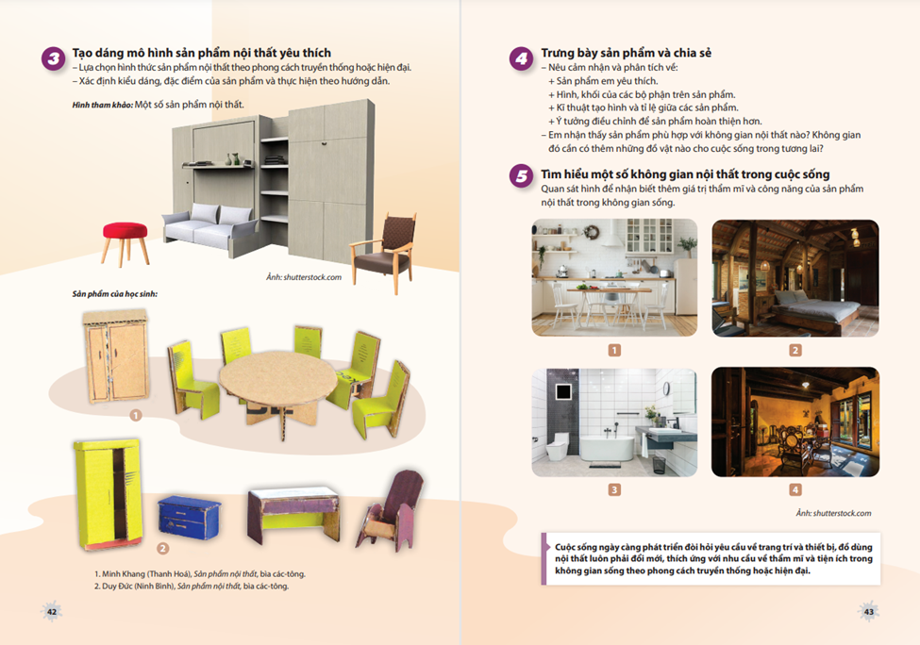

Slide 33
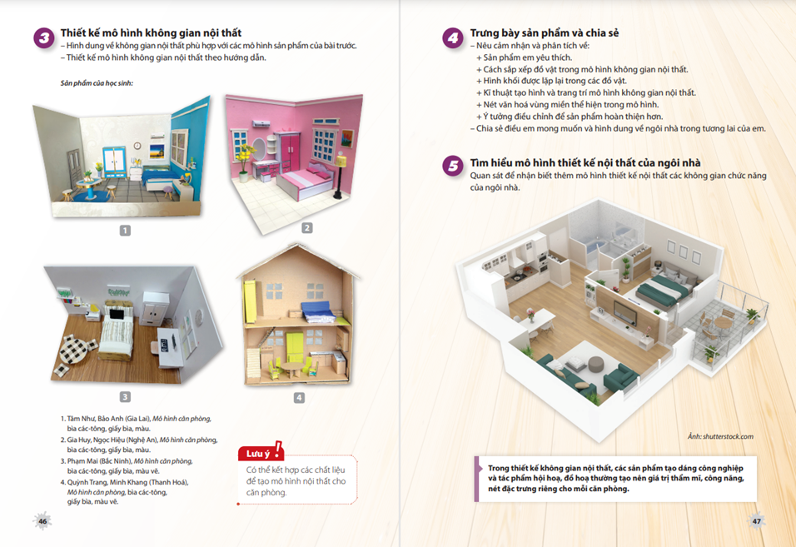

Slide 34
Tìm hiểu một số hình thức, sản phẩm ngành nghề mĩ thuật
liên quan đến MTTH để hướng nghiệp

Slide 35
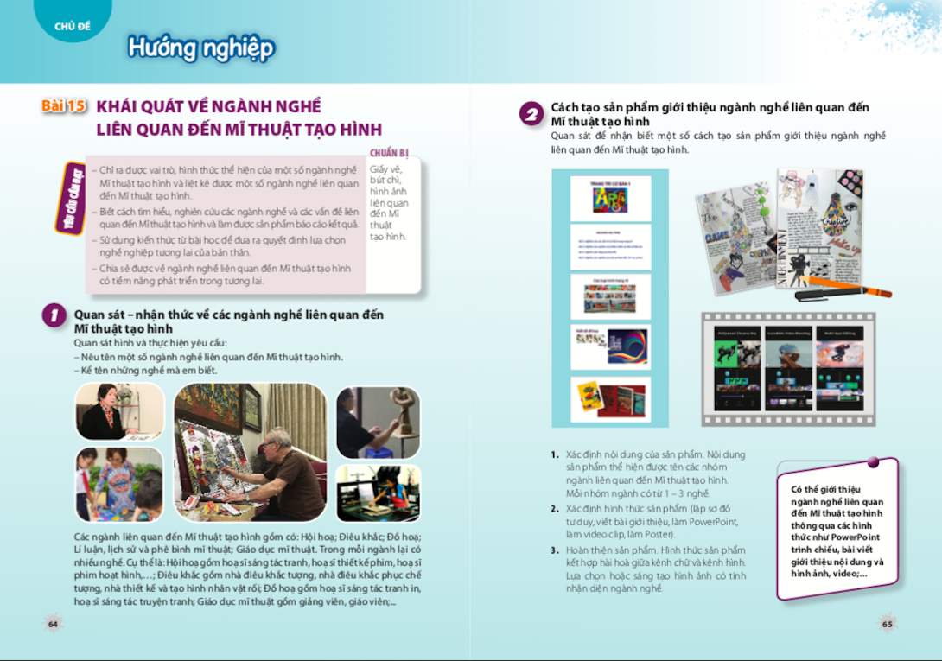
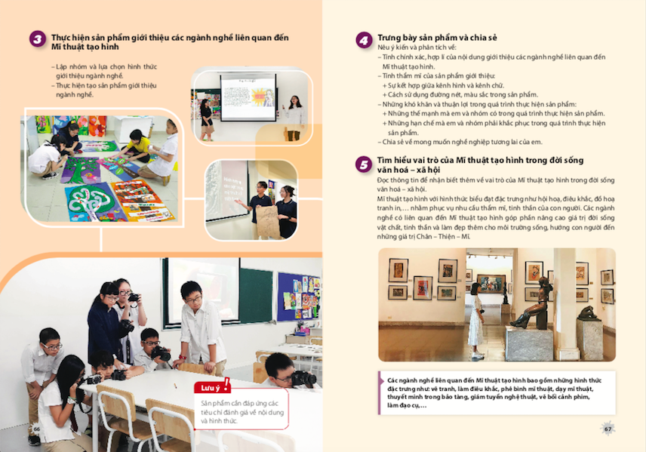
VD: Khái quát chung về ngành nghề liên quan đến MTTH

Slide 36
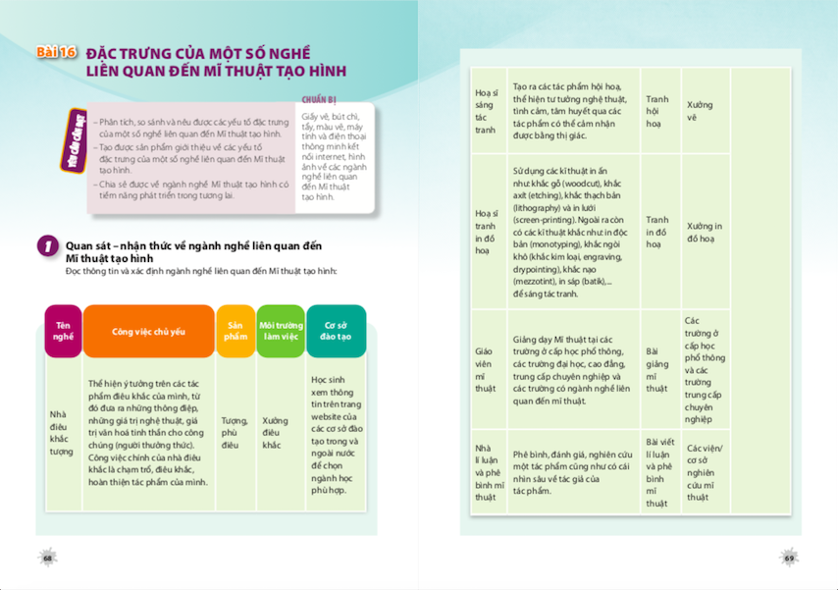
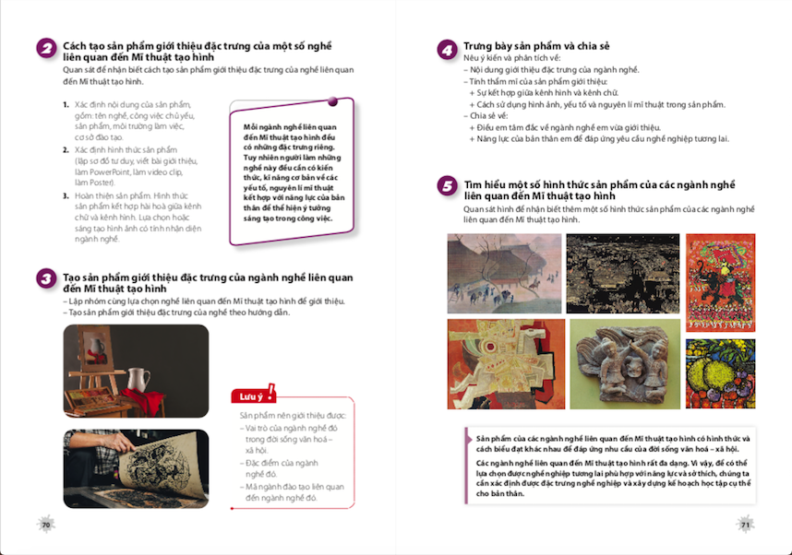
VD: Tìm hiểu đặc trưng về 1 ngành nghề cụ thể
thuộc MTTH yêu thích

Slide 37
6. Xem Vedio tiết dạy minh họa

Slide 38
7. Trải nghiệm bài học

Slide 39
8. Hướng dẫn sử dụng sách giáo viên

Slide 40
40
2.1. SÁCH GIÁO VIÊN
PHẦN THỨ NHẤT:
Những vấn đề chung về dạy học môn mĩ thuật ở lớp 8
PHẦN THỨ HAI:
Hướng dẫn thực hiện các bài học cụ thể môn mĩ thuật 8
4/14/2023
40
40

Slide 41
PHẦN THỨ NHẤT:
MỘT SỐ VẤN ĐỀ CHUNG VỀ DẠY HỌC MÔN MĨ THUẬT LỚP 8
Tổng quan về chương trình môn mĩ thuật lớp 8
Giáo dục mĩ thuật nhằm phát triển năng lực, phẩm chất học sinh
Đánh giá trong dạy học mĩ thuật
Giới thiệu sách giáo khoa mĩ thuật 8
PHẦN THỨ HAI:
HƯỚNG DẪN THỰC HIỆN CÁC BÀI HỌC CỤ THỂ MÔN MĨ THUẬT 8.

Slide 42
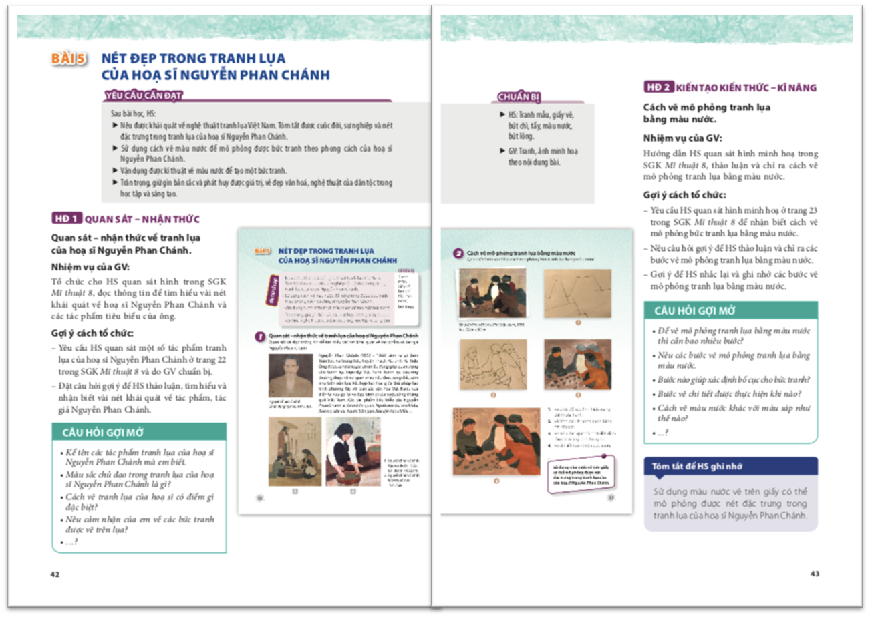

Slide 43
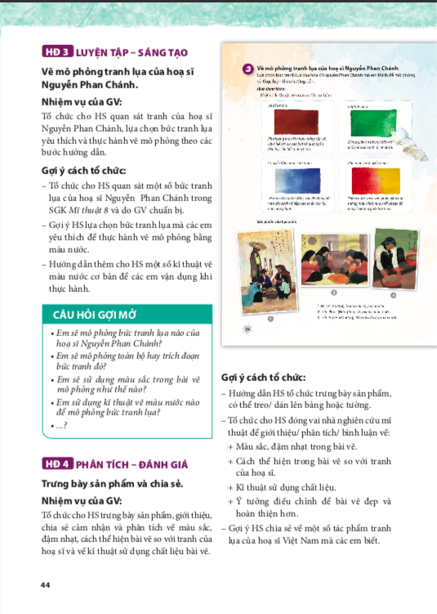
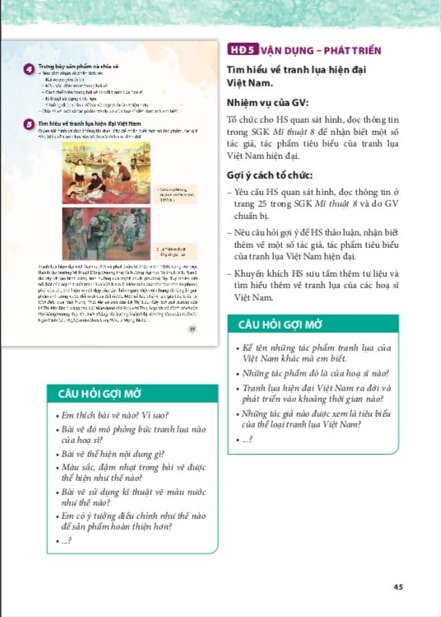

Slide 44
2.2. HỆ TÀI NGUYÊN TRỰC TUYẾN
Giới thiệu sách
Hướng dẫn sử dụng sách
Phân phối chương trình
Kế hoạch giảng dạy tham khảo
Tài liệu tập huấn
Video giới thiệu bộ môn
Video minh hoạ tiết dạy tham khảo
taphuan.nxbgd.vn
hanhtrangso.nxbgd.vn
www.chantroisangtao.vn
www.chantroisangtao.vn/hotro
Sachthietbigiaoduc.vn
GÓC HỖ TRỢ
Ghi nhận các góp ý của bạn đọc, giải đáp và hỗ trợ.
Kết nối tập huấn giữa giáo viên với tác giả, chủ biên, tổng chủ biên của môn học trong triển khai dạy học ở thực tế.
Hỗ trợ phát hành và công tác thư viện.
44

Slide 45
9. Lập kế hoạch dạy-học các bài trong SGK MT 8 - CTST Bản 1

Slide 46
10. Trình bày và chia sẻ kế hoạch dạy học

Slide 47
11. Tổng kết

Slide 48
XIN TRÂN TRỌNG CẢM ƠN!

